Slide 1
Звуки
Буквы

Slide 4
Повторим

Slide 6
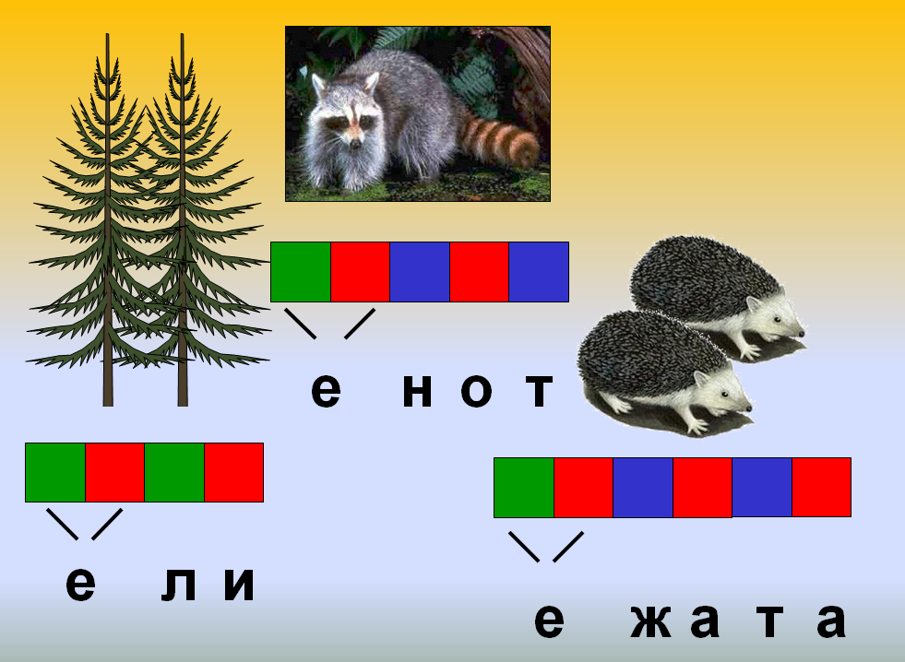
Схема звукобуквенного анализа слов буква Е обозначает звуки (ЙЭ). Проговорить!

Slide 7
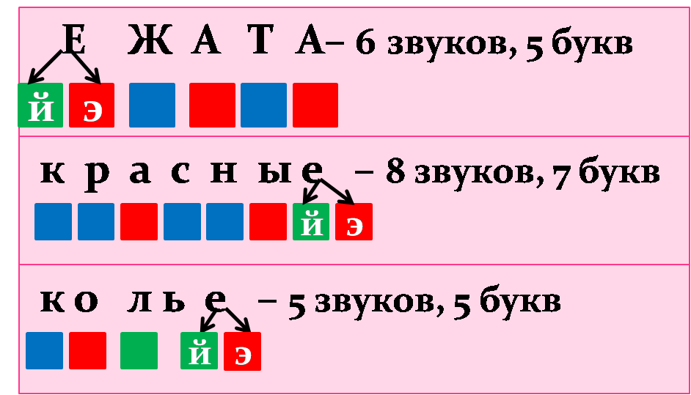
Проговорить

Slide 8
Сделать схему звукобуквенного анализа. Проговори количество звуков и букв.
МЕЛ
ЕДА
ЛЕСА
ЕЗДА

Slide 10
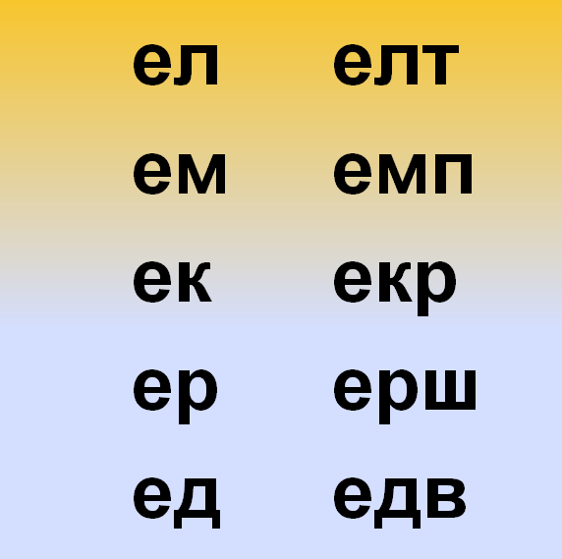
Прочитай

Slide 11
Разминка

Slide 13
Этой буквой обозначается мягкость согласных.
«Лена гребнем причесалась,
В нем три зубчика осталось».

Slide 14
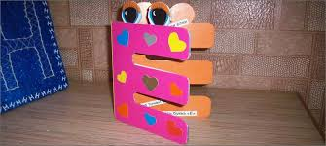
Нарисуй, слепи, выложи букву Е. на выбор

